Slide 1
Seznámení s Ústavem plynných a pevných paliv a ochrany ovzduší
VYSOKÁ ŠKOLA
CHEMICKO-TECHNOLOGICKÁ
V PRAZE
FAKULTA TECHNOLOGIE OCHRANY PROSTŘEDÍ
ÚSTAV PLYNNÝCH a PEVNÝCH PALIV A OCHRANY OVZDUŠÍ

Slide 2
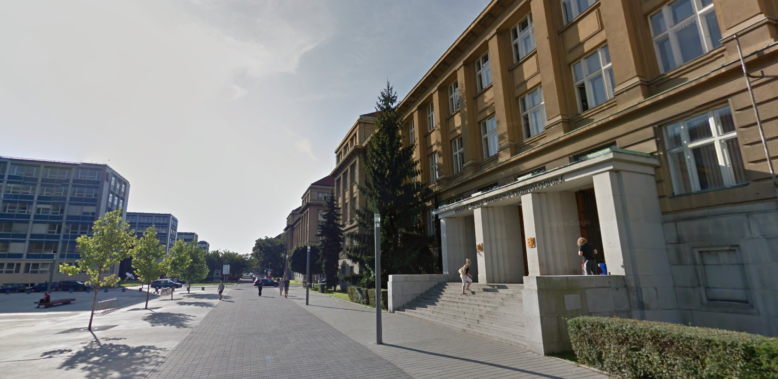
Kde sídlíme
Adresa
Technická 5
166 28 Praha 6 – Dejvice
Budova A – první patro
Kontakty
Sekretariát: +420 220 444 231
Internet: http://upkoo.vscht.cz/
Snímek 2
Vysoká škola chemicko-technologická v Praze Ing. Marek Staf, Ph.D.

Slide 3
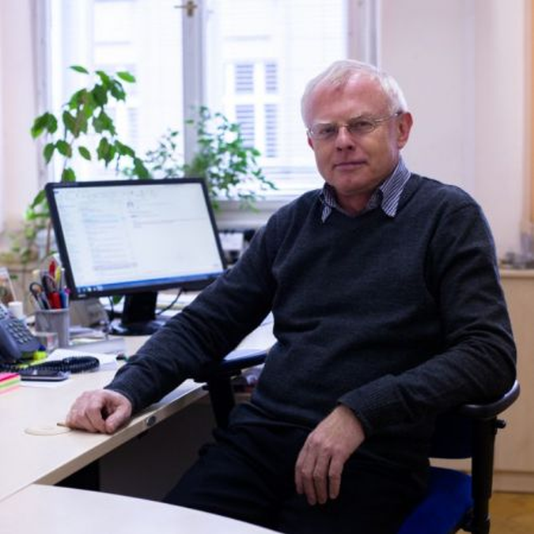
Základní údaje
Historie
Ústav založen 1953
Původní název „Katedra koksárenství a plynárenství“
při Fakultě technologie paliv a vody (nyní Fakulta technologie ochrany prostředí
Vedoucí ústavu
Spolupráce
Doc. Ing. Karel Ciahotný, CSc.,
vedoucí od r. 2006
Zásadní dlouhodobá spolupráce s NET4GAS, s.r.o.
+ další významní partneři: ÚJV Řež, VÚHU Most, TU-BAF …..
Snímek 3
Vysoká škola chemicko-technologická v Praze Ing. Marek Staf, Ph.D.

Slide 4
Jaké je naše poslání
Skloubit dva prvky:
Výuku studentů v oblastech moderních palivářských a energetických technologií a v oblasti environmentální technologie
+
Výzkum v oblasti odlučování široké škály škodlivin z plynů, v oblasti alternativních paliv atd.
Syntézou obojího vytvořit propojený a efektivní celek
Snímek 4
Vysoká škola chemicko-technologická v Praze Ing. Marek Staf, Ph.D.

Slide 5
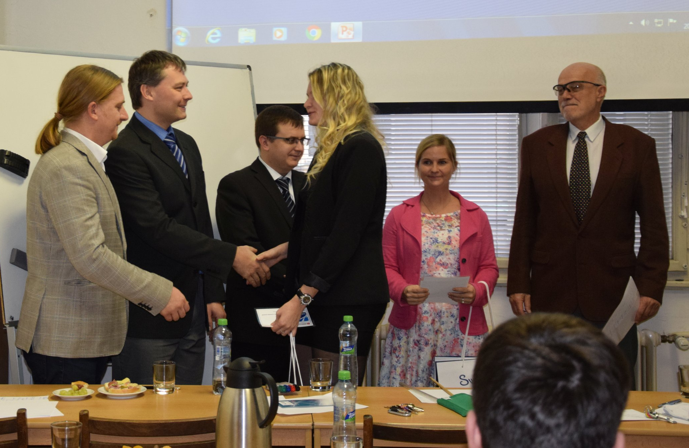
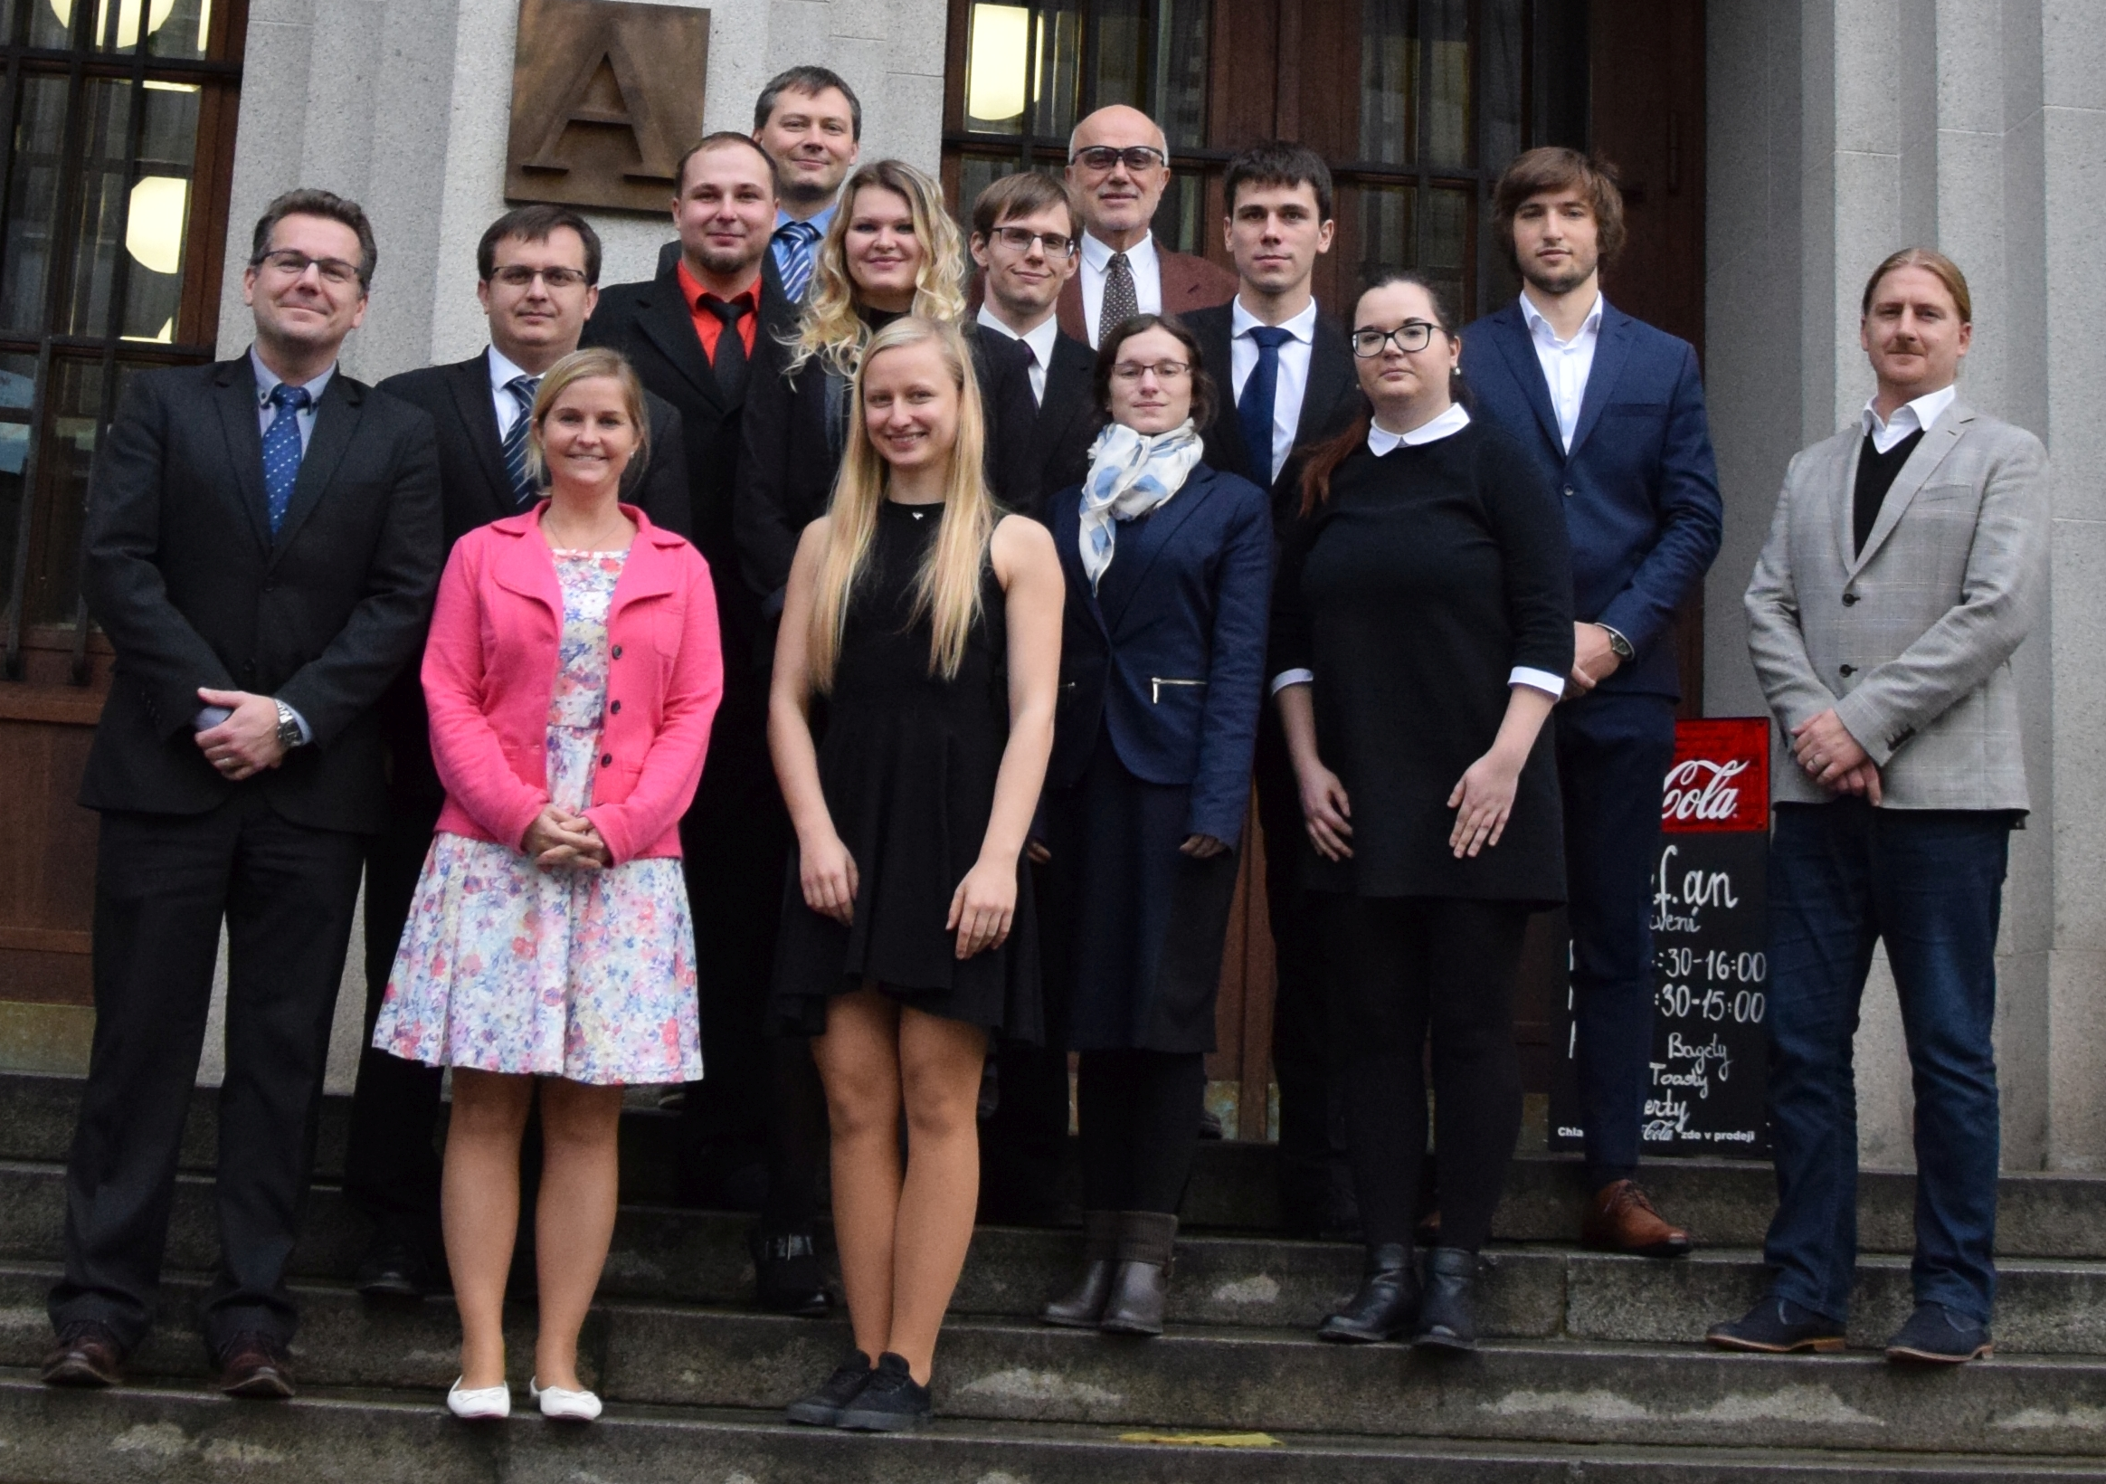
Ocenění studentů za vědecký přínos
Sponzoring
(odměny za umístění v soutěžích a motivační stipendia)
Jednorázové finanční odměny za studentskou vědeckou činnost (prezentovanou v rámci SVK apod.)
Motivační prospěchová stipendia velký význam sponzorů
Snímek 5
Vysoká škola chemicko-technologická v Praze Ing. Marek Staf, Ph.D.

Slide 6
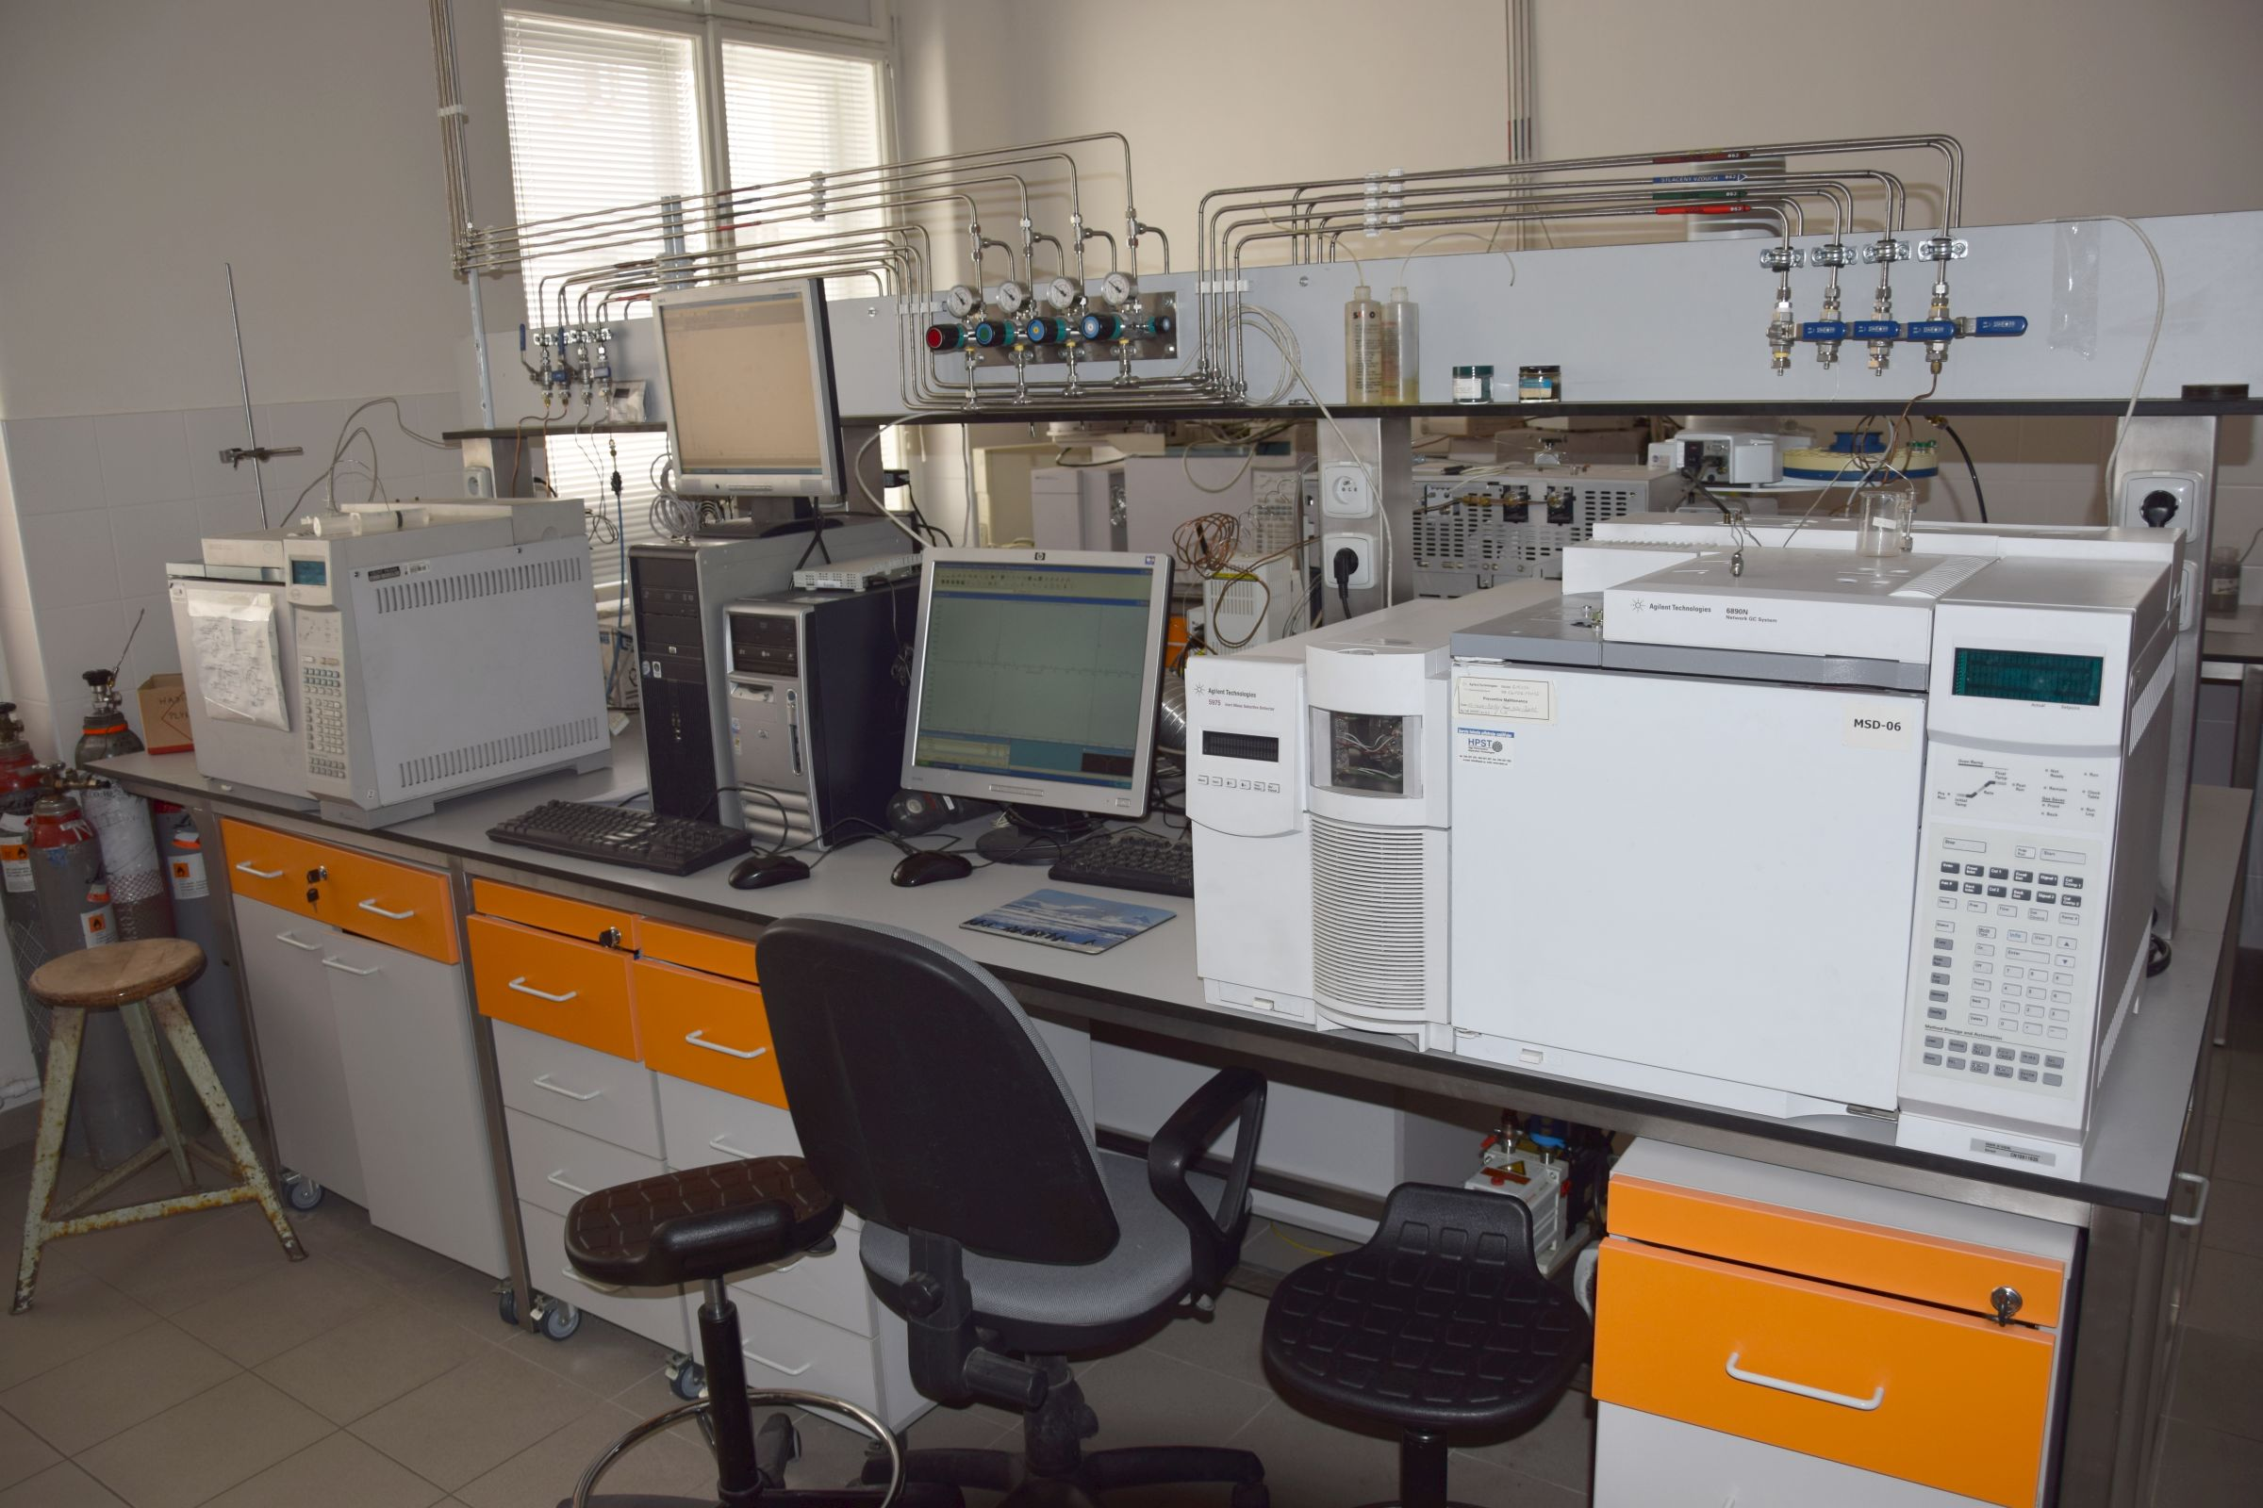
Jaké máme prostředky a vybavení
GC
Laboratoř plynové chromatografie – analýza topných i odpadních plynů pod vedením Ing. Sergeje Skoblji, Ph.D.
Snímek 6
Vysoká škola chemicko-technologická v Praze Ing. Marek Staf, Ph.D.

Slide 7
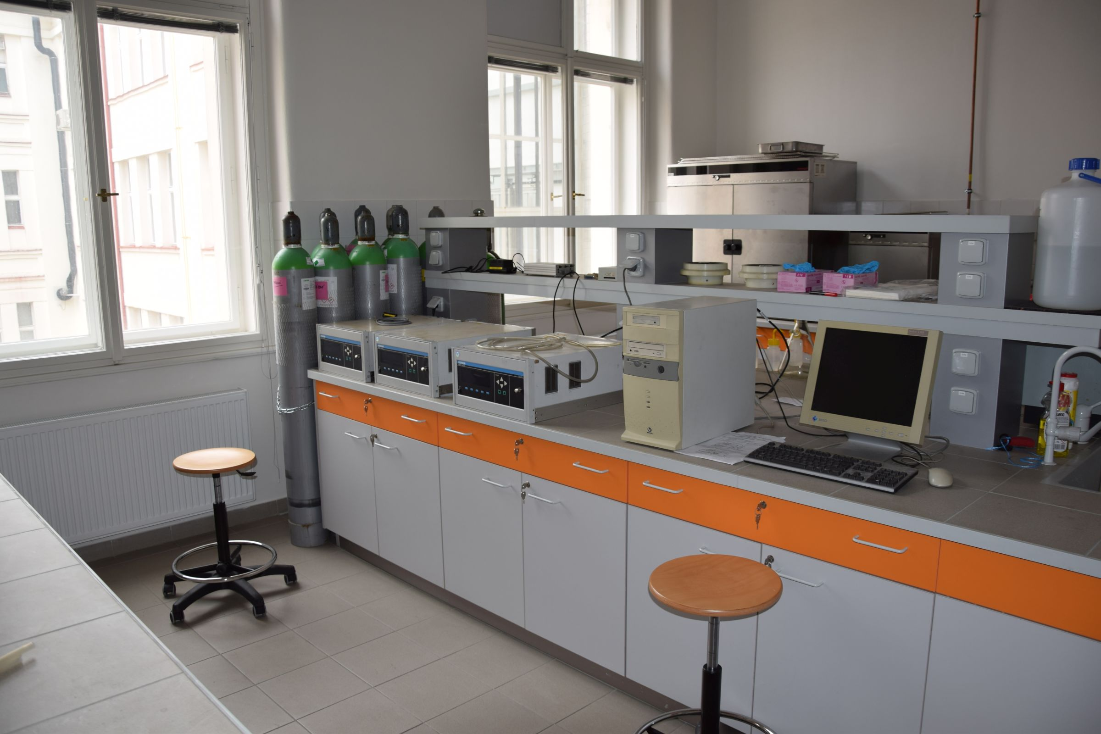
Jaké máme prostředky a vybavení
Studentské laboratoře
Pohled do studentské laboratoře pro cvičení z analytiky ovzduší a paliv
Snímek 7
Vysoká škola chemicko-technologická v Praze Ing. Marek Staf, Ph.D.

Slide 8
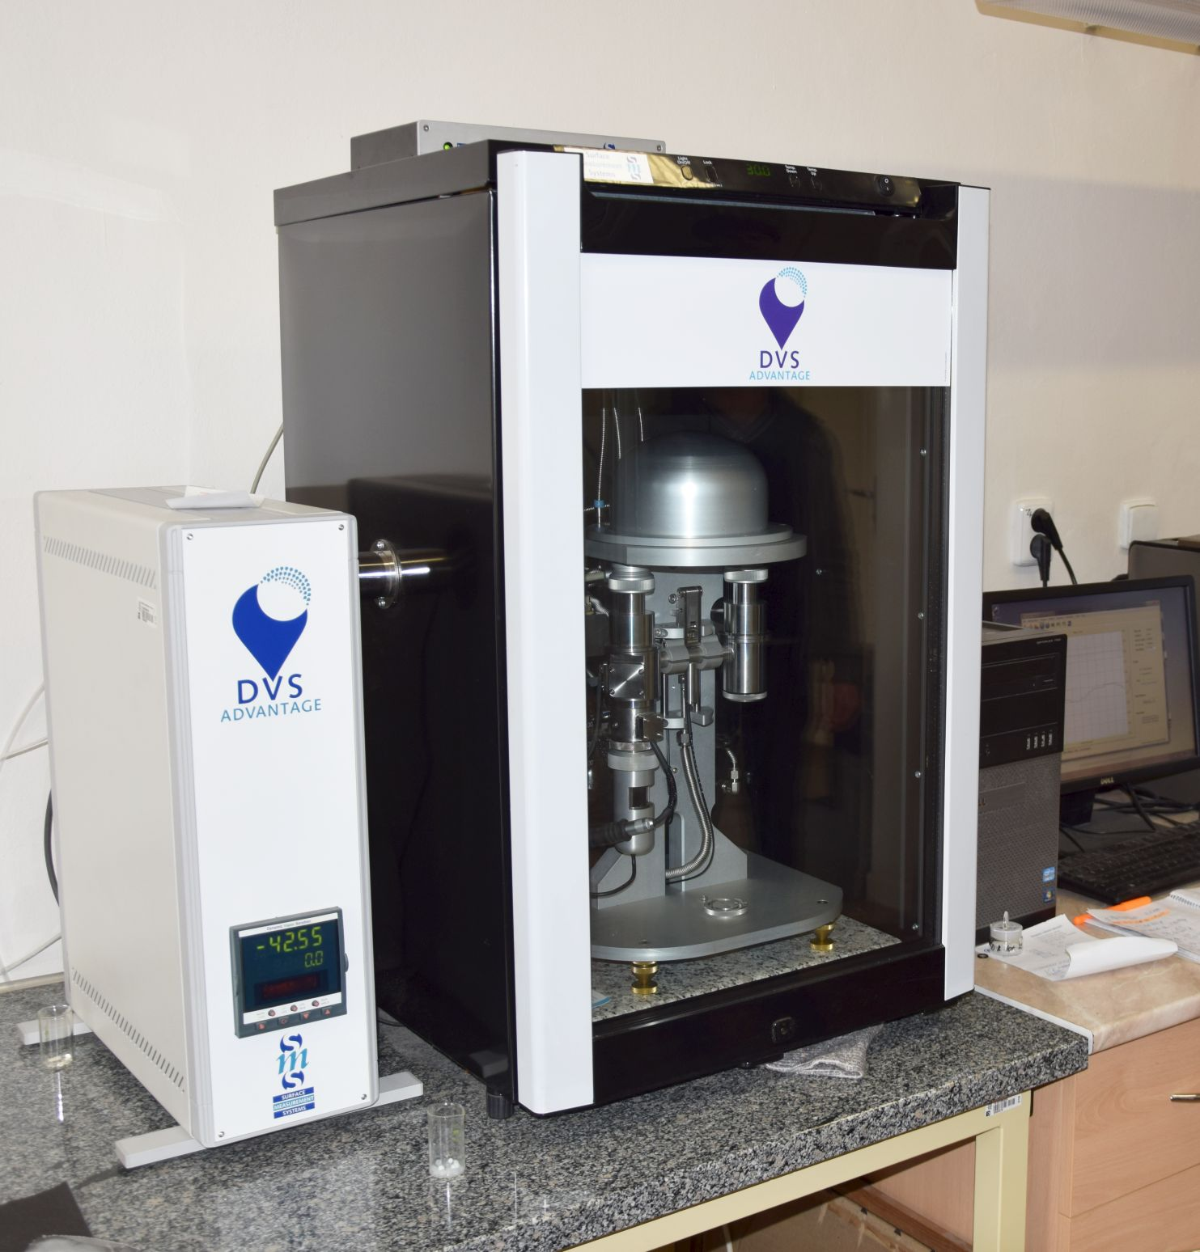
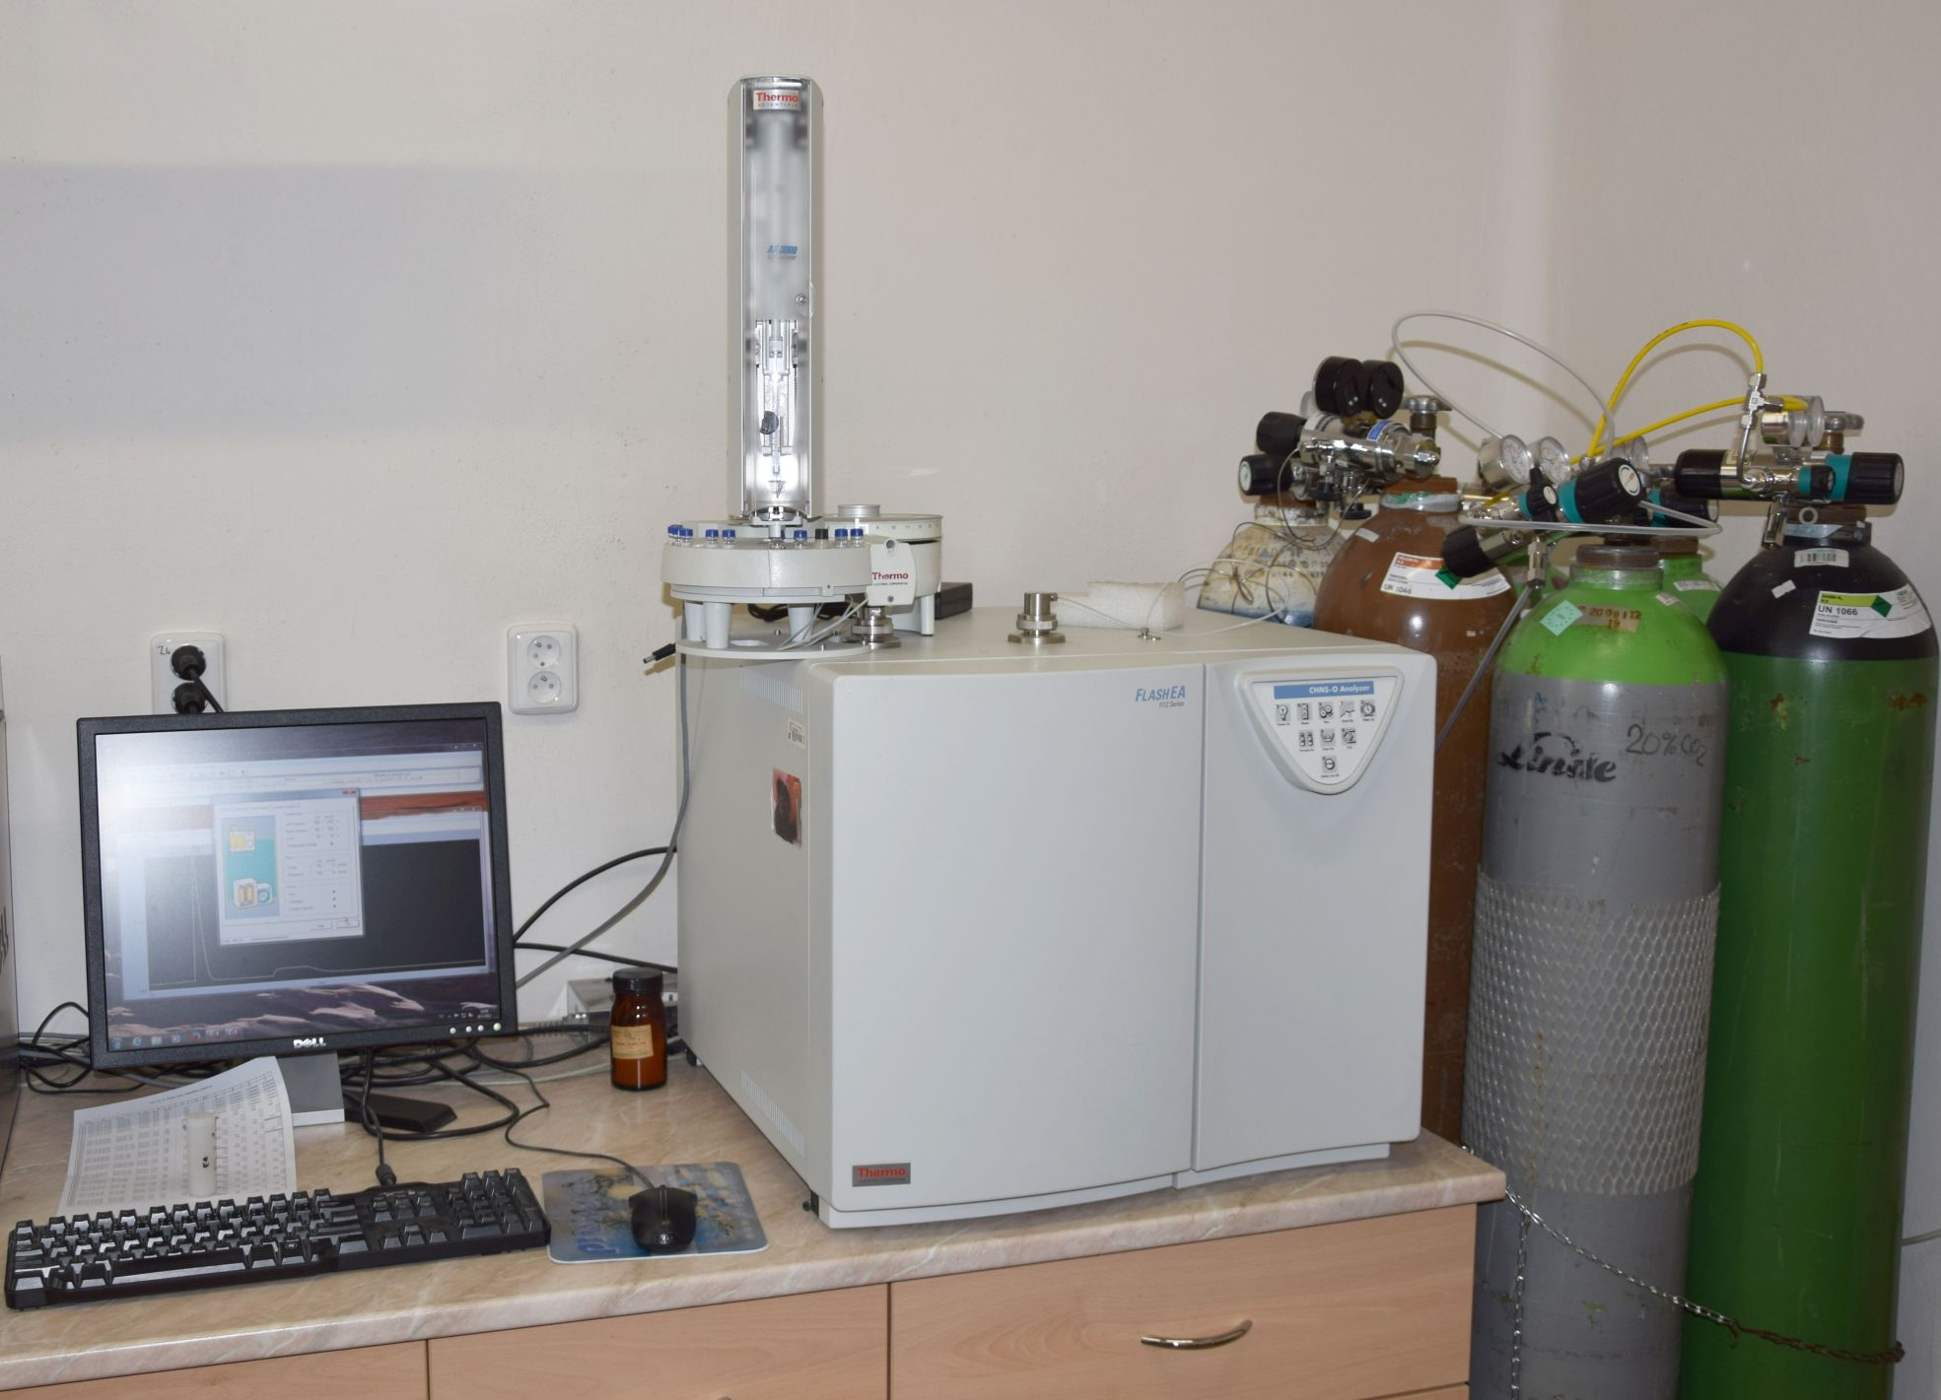
Jaké máme prostředky a vybavení
Charakterizace tuhých materiálů
Pracovní skupina Doc. Ciahotného a Ing. Vrbové Ph.D.
Elementární analýza a měření povrchu (viz foto)
Dále stanovení sorpčních
vlastností (Coulter SA3100,
Quantachrome ASiQ)
Snímek 8
Vysoká škola chemicko-technologická v Praze Ing. Marek Staf, Ph.D.

Slide 9
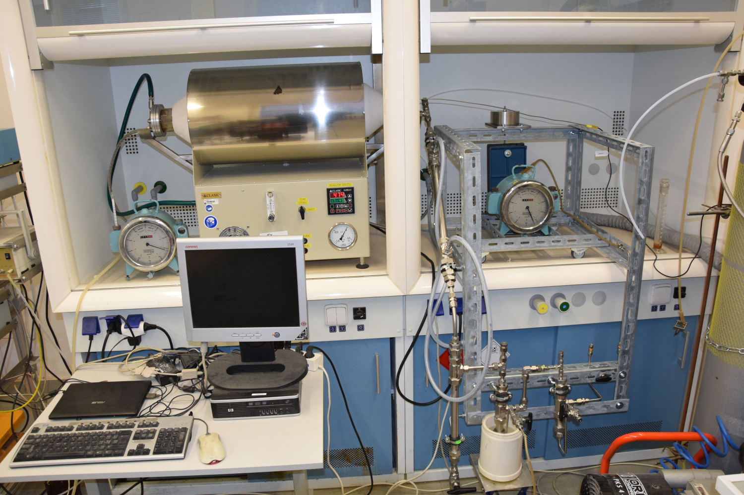
Výzkum alternativních paliv
Pyrolýza a zplyňování
Konstrukce vlastních aparatur na výzkum termické konverze biomasy (Ing. Skoblja, Ph.D., Ing. Beňo, Ph.D., Ing. Staf, Ph.D.)
Snímek 9
Vysoká škola chemicko-technologická v Praze Ing. Marek Staf, Ph.D.

Slide 10
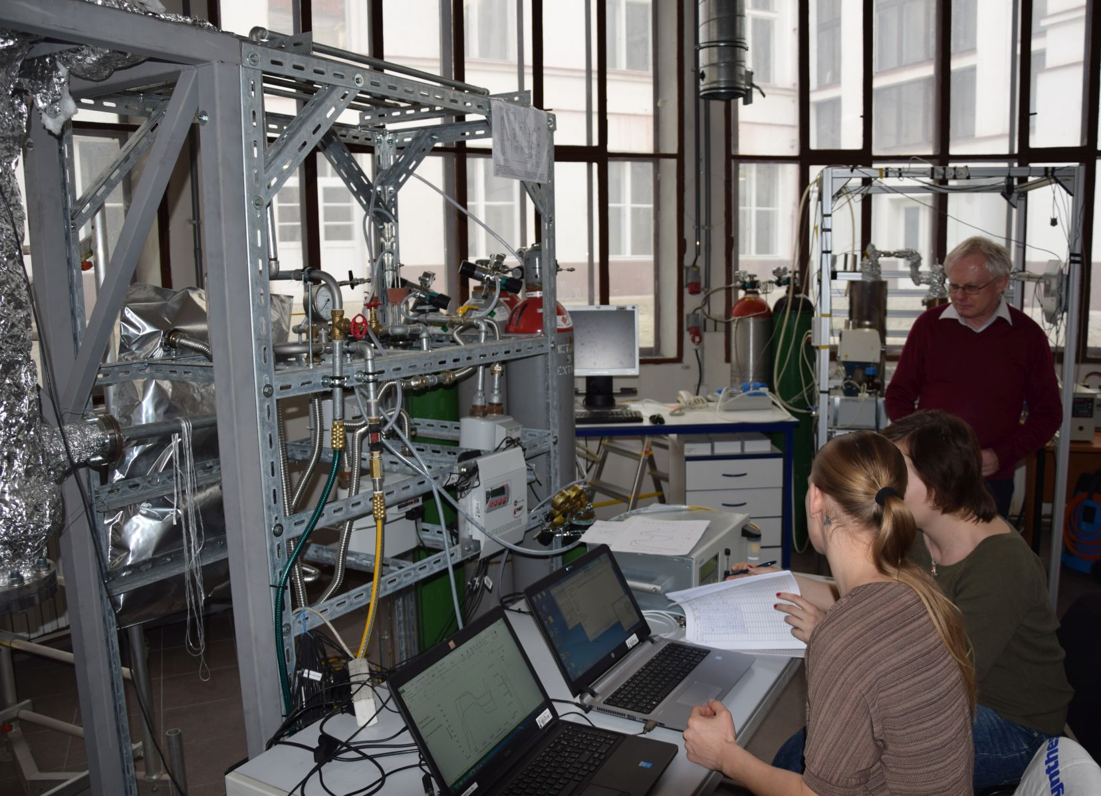
Výzkum CCS technologií – část činnosti ústavu
Pilotní fluidní aparatura:
Měření sorpce oxidu uhličitého – doktorandi a vedoucí ústavu při práci
Snímek 10
Vysoká škola chemicko-technologická v Praze Ing. Marek Staf, Ph.D.

